Slide 1
MAKRO İKTİSAT
4. HAFTA
IS-LM MODELİ

Slide 2
Mal Piyasası Dengesi Ve IS Eğrisi
IS eğrisi mal ve hizmet piyasasında Yatırım-Tasarruf eşitliğinin sağlandığı faiz oranları ve denge gelir seviyelerini birleştiren noktaların geometrik yeridir. Mal piyasasının dengede olduğu noktalar IS eğrisi üzerindedir

Slide 3
Mal Piyasası Dengesi Ve IS Eğrisi
Y=kh (A0 - bi); kh.A0 - kh.bi ; IS DENKLEMİ

Slide 4
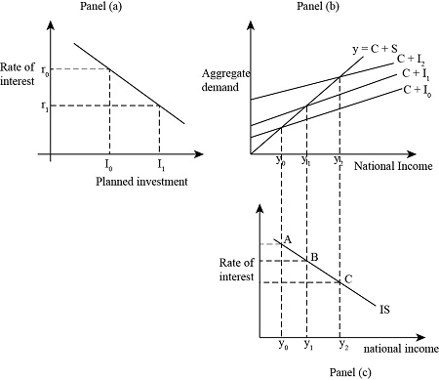

Slide 5
IS EĞRİSİ
Faiz düzeyi düştükçe yatırımlar artar.
Bunun sonucunda planlanan harcama artacağı için toplam harcama doğrusu yukarı kayar.
Yeni denge oluşur.
İşte IS eğrisi,
Bu şekilde mal piyasasının dengede olduğu faiz hasıla düzeyi bileşimlerinin geometrik yeridir.

Slide 6
IS Eğrisinin Eğimi
• IS eğrisinin eğimi negatiftir. Zira faiz oranının yükselmesi yatırımların karlılık oranını düşüreceğinden yatırım harcamalarını ve toplam talebi azaltır. Toplam talebin azalması ise denge gelir düzeyini düşürür.

Slide 7
• IS eğrisinin dik veya yatık oluşu yatırımların faiz oranına duyarlılığına ve çoğaltan katsayısına bağlıdır.
Yatırımların faize duyarlığı arttıkça ve çarpanbüyüdükçe IS yatıklaşır,
aksine faiz oranına duyarlılığı ve çoğaltan katsayısı küçüldükçe IS dikleşir.

Slide 8
IS EĞRİSİNİN KONUMU
Otonom harcamalardaki bir artış, çoğaltana bağlı olarak IS eğrisini sağa kaydırır. Otonom harcamalardaki bir azalma ise IS eğrisini sola kaydıracaktır. IS eğrisindeki kayma çoğaltan ile otonom harcamalardaki değişmenin çarpımına eşittir.

